Slide 1
Ухо – орган слуха
Окружающий мир 3 класс
МКОУ Базовская СОШ
Шмигирилова Ю.В.

Slide 2
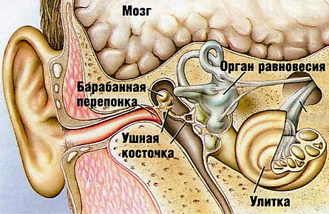
Ухо — сложный вестибулярно-слуховой орган, который выполняет две функции:
воспринимает звуковые импульсы
отвечает за положение тела в пространстве и способность удерживать равновесие.

Slide 3
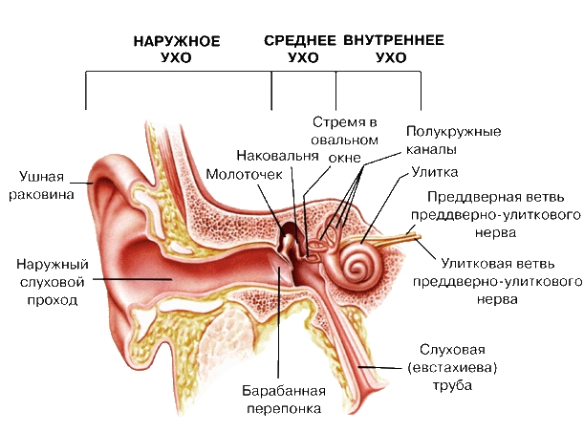
Анатомически ухо делится на три части:
наружное,
среднее,
внутреннее ухо.
Каждая часть выполняет свои функции.

Slide 4
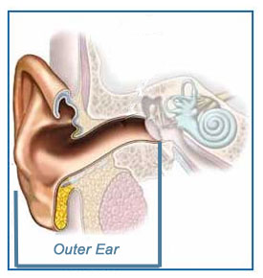
Наружное ухо состоит из
ушной раковины,
наружного слухового прохода.
Ушная раковина — сложной формы упругий хрящ.
Ушная раковина концентрирует звуковые колебания и направляет их в наружное слуховое отверстие.

Slide 5
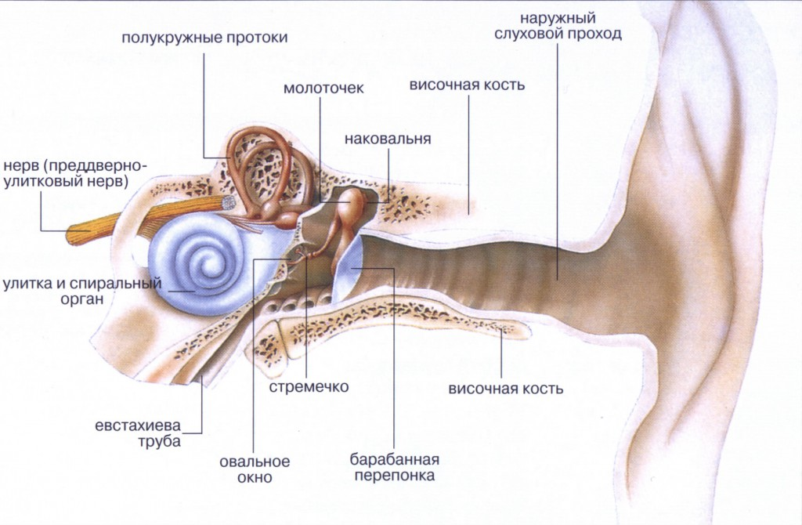
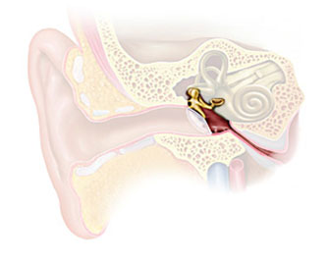
Среднее ухо
Основной частью среднего уха является барабанная полость. Здесь находятся три слуховые косточки: молоточек, наковальня и стремечко — они передают звуковые колебания из наружного уха во внутреннее, одновременно усиливая их.

Slide 6
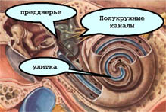
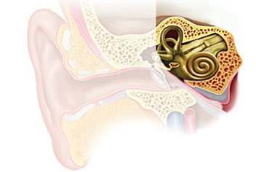
Внутреннее ухо
является наиболее сложным из трех отделов органа слуха и равновесия. Из-за своей замысловатой формы оно называется лабиринтом. Костный лабиринт состоит из преддверия, улитки и полукружных каналов.

Slide 7
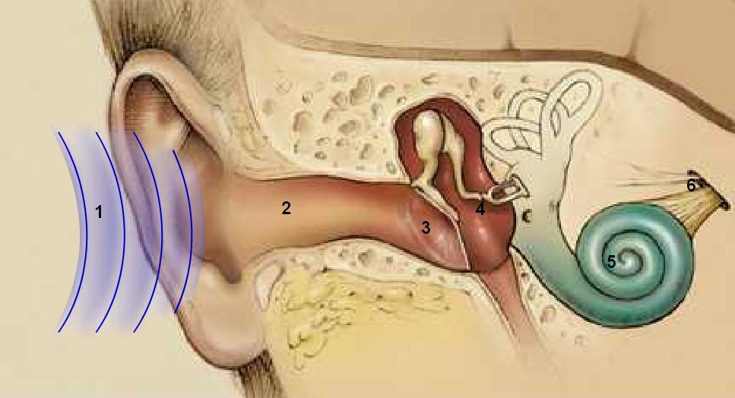
Звуковая волна улавливается ушной раковиной и попадает в СЛУХОВОЙ ПРОХОД. Затем ударяется в БАРАБАННУЮ ПЕРЕПОНКУ. Барабанная перепонка соединена с молоточком. Когда звуковая волна ударяется в барабанную перепонку, она начинает дрожать, молоточек падает и ударяется по наковаленке и стремечку. От удара звук усиливается еще больше, и волна летит дальше.
Она попадает в настоящий ЛАБИРИНТ. Эта часть уха называется УЛИТКА. Здесь происходит самое главное: особые невидимые волоски улавливают звук и передают его в МОЗГ. А уж мозг разбирает, что же нам такое сказали.

Slide 9
Гигиена органов слуха
Чтобы уберечь орган слуха от различных внешних воздействий, от проникновения инфекции, необходимо соблюдать ряд гигиенических правил!
Гигиена начинается с ежедневного мытья ушей.
Ушная сера
В наружном слуховом проходе постоянно выделяется ушная сера. Она содержит смягчающие и противомикробные вещества. Накопление ушной серы может привести к закупорке наружного слухового прохода и ухудшению слуха. Поэтому нужно постоянно следить за чистотой ушей. Если скопилось много серы, следует обратиться к врачу, чтобы он удалил серные пробки.
Удалять излишки серы ватной палочкой нельзя, также как и использовать другие опасные предметы. Этим можно только навредить!

Slide 10
Производственный шум
Нормальную жизнедеятельность человека нарушает ШУМ. Это приводит к развитию бессонницы, чрезмерному утомлению. На уроках физической культуры и во время перемен шум увеличивается в 1,5 – 2 раза.
Не создавай лишнего
шума!!!

Slide 11
Интересно знать!
Наш слух улавливает колебания
частотой от 16 до 20000 Гц,
а ухо собаки – до 150000 Гц.
Отдых в тишине полей, на берегу реки,
где слышен плеск воды, в лесу среди
успокоительного шелеста листвы
благотворен не только для органа слуха,
но и для всего организма.

Slide 12
Попадание воды в уши
Попадание воды в уши приводит к ощущению заложенности, ухудшению слуха, к сильной боли.
Чтобы избавиться от недавно попавшей воды, необходимо лечь на спину, а затем медленно повернуть голову на больное ухо. После этого вода выльется из уха.
В случае, если вода попала давно и ухо начало болеть, необходимо закапать несколько капель борной кислоты, что поспособствует испарению оставшейся в ухе воды.

Slide 13
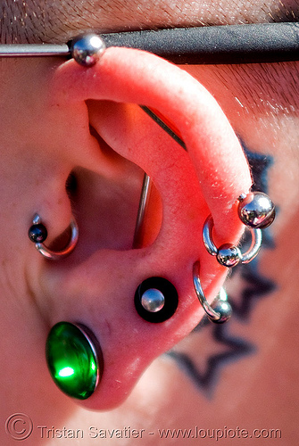
Интересно знать!
С точки зрения восточной медицины, ухо – мощная система, связанная с работой внутренних органов. Не зря традиционным местом ношения сережек является именно мочка уха — в ней меньше, чем в других зонах уха, важных активных точек, отсутствует хрящ, быстрее происходит заживление. Если правильно проколоть уши, то сережки будут приносить организму пользу. Можно даже таким способом откорректировать зрение. Если же вставить в уши неправильный металл, то человек будет испытывать непонятное раздражение, недомогание, ухудшится сон.

Slide 14
БЕРЕЖНОЕ ОТНОШЕНИЕ К УШАМ - ЗАЛОГ ОСТРОГО СЛУХА !!!

